Slide 1
Retrospectiva Sprint 1
Grupo 19
Carlos Tovar
Sebastián Arango
Sergio Riveros
Helena Patarroyo

Slide 2
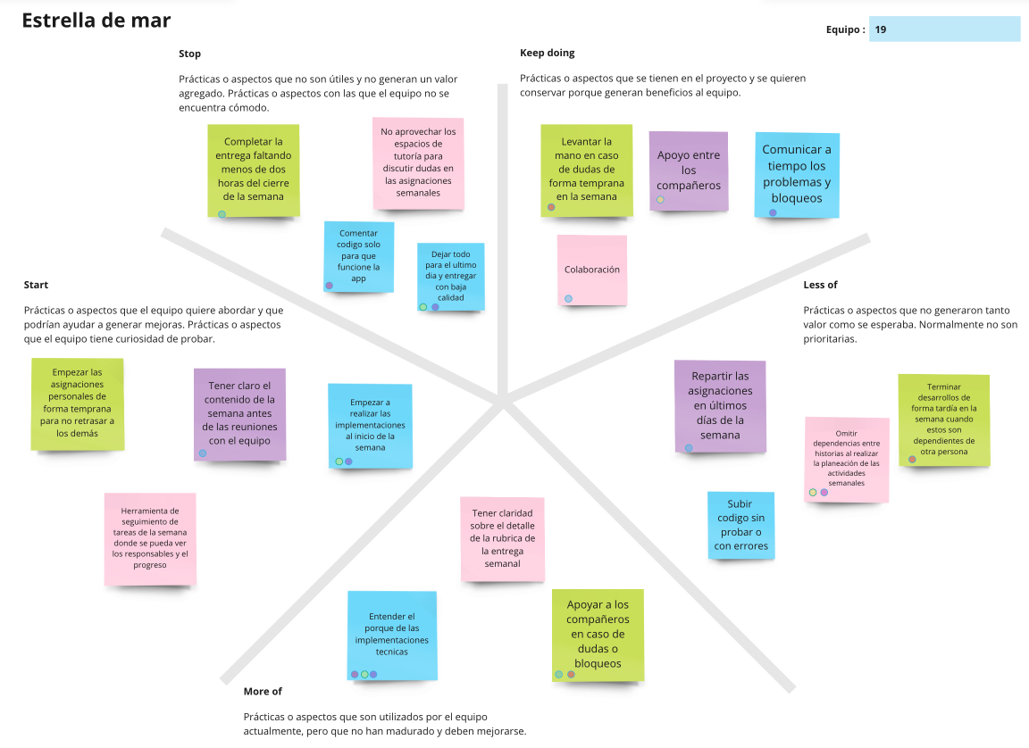
Imagen del Starfish

Slide 3
Compromisos Acordados
Compromisos Acordados
Empezar a realizar el desarrollo asignado a cada integrante del equipo de forma temprana en la semana para poder levantar la mano en caso de dudas, bloqueos o si depende para otro integrante, no retrasar su entrega.
Desarrollar código de calidad, con estándares altos de calidad, desarrollo y pruebas, de forma que sea con buenas prácticas y de alto valor a la entrega, sin ambigüedades y code smells.
Validar los entregables para no afectar la nota final por diferencias en nombres de artefactos.
Entregas oportunas de las asignaciones individuales para favorecer la dinámica de equipo.
Asistir a los espacios de reunión para tener claridad sobre las asignaciones pendientes de cada semana y poder tener un entendimiento común de las responsabilidades grupales e individuales
Comunicar los bloqueos a tiempo y no empezar los desarrollos de forma tardía en la semana.

Slide 4
Aspectos a mejorar
Aspectos a mejorar | Acciones acordadas para mejorar
Mejorar la comunicación | Comunicar a los demás miembros del equipo cambios relevantes en el código o implementaciones complejas que puedan confundir a los demás.
Aumentar el trabajo en equipo | Estar pendiente de los compañeros pese a terminar la entrega para ayudar a resolver dudas o bloqueos y lograr una entrega completa en el menor tiempo posible.
Hacer un seguimiento constante | Validar la completitud de los entregables, para repartir las actividades faltantes.
Revisar los entregables de la semana | Revisar que lo realizado durante la semana cumple con los criterios establecidos en la rubrica. Realizar esta revisión al menos un día antes del tiempo límite de entrega para poder tiempo de ejecutar acciones de mejora en caso de ser requeridas.
Resolver dudas oportunamente | Aprovechar los espacios de tutorías para resolver las dudas que se presenten referente a los entregables de la semana o los temas vistos.
Aumentar el análisis de las implementaciones | Entender el porque de las implementaciones técnicas y no hacer simplemente que la solución funcione a la maldita sea, comentando código, dejando código sin utilizar, entre otras.

Slide 5
Lecciones aprendidas
Es de vital importancia destinar un espacio al inicio de la semana donde se socialicen y asignen las tareas que deben ser ejecutadas. Este espacio permite aumentar la probabilidad de cumplimiento de los objetivos semanales. Adicionalmente, los miembros de los equipos pueden manifestar y resolver dudas que se tengan respecto a una asignación determinada. Finalmente, en caso de encontrar dudas que no puedan ser resueltas por los miembros del equipo se contará con tiempo suficiente para discutir esas dudas con el tutor o hacer uso del canal de Slack de la materia para resolverlas.
Es una buena práctica hacer uso de Pull Requests para la integración del código a la rama develop. Decimos implementar esta práctica teniendo en cuenta que el número de integraciones realizadas a dicha rama sería bajo y que la revisión del código por parte de un par disminuiría la probabilidad de afectar funcionalidades existentes. La implementación de esta práctica requiere de la disposición y colaboración de todos los miembros del equipo.
La precisión en la estimación de tiempos de ejecución de cada tarea está condicionada a la comprensión del alcance de cada actividad. El espacio de discusión donde todos los miembros del equipo estiman dichos tiempos permite conocer las distintas percepciones que puedan tenerse sobre el cumplimiento de una misma tarea. Igualmente, permite identificar situaciones particulares de cada miembro del equipo por las cuales la ejecución de una determinada tarea pueda tomar más o menos tiempo (ex: experiencia, conocimiento de la tecnología, etc.). Es importante que exista un ambiente de confianza entre los miembros del equipo de manera que toda la información relevante para el proceso de estimación de tiempos sea comunicada de manera clara y oportuna.
Al realizar las estimaciones la distribución de las responsabilidades para cada uno de los miembros del equipo se debe procurar en no asignar tareas que sean relacionadas o que dependan en su desarrollo a más de un miembro del equipo, de tal forma que no existan bloqueos o dependencias en los desarrollos y el proceso pueda ser simultáneo. Una vez se encuentren los desarrollos en las ramas principales (ejemplo develop) si se puede asignar tareas que impacten el mismo escenario pues se parte de una línea base y se evitan bloqueos o conflictos al integrar el código más adelante.

Slide 7


© - Derechos Reservados: la presente obra, y en general todos sus contenidos, se encuentran protegidos por las normas internacionales y nacionales vigentes sobre propiedad Intelectual, por lo tanto su utilización parcial o total, reproducción, comunicación pública, transformación, distribución, alquiler, préstamo público e importación, total o parcial, en todo o en parte, en formato impreso o digital y en cualquier formato conocido o por conocer, se encuentran prohibidos, y solo serán lícitos en la medida en que se cuente con la autorización previa y expresa por escrito de la Universidad de los Andes.
De igual manera, la utilización de la imagen de las personas, docentes o estudiantes, sin su previa autorización está expresamente prohibida. En caso de incumplirse con lo mencionado, se procederá de conformidad con los reglamentos y políticas de la universidad, sin perjuicio de las demás acciones legales aplicables.

